Slide 1
Principles of Internet censorship and solutions
Принципы интернет-цензуры и способы обхода
Чжоу Хунсян P33131
Факультет ПИиКТ
27-02-2024

Slide 2
Contents
Каталог
01
Introduction
02
Principles
Введение
Принципы
03
Solution
04
Challenge
решение
Испытание

Slide 3
1. Social Background
Part 01
2. Freedom and Limit
Introduction
3. Inconvenience

Slide 4
01
Social Background
Internet Technology
Freedom
Social Problems
We are living in a society with highly developed Internet technology
We can obtain, publish and spread different kinds of information between races, regions and countries
Rumors,
Cyberbullying,
Pornography,
Racism
etc.

Slide 5
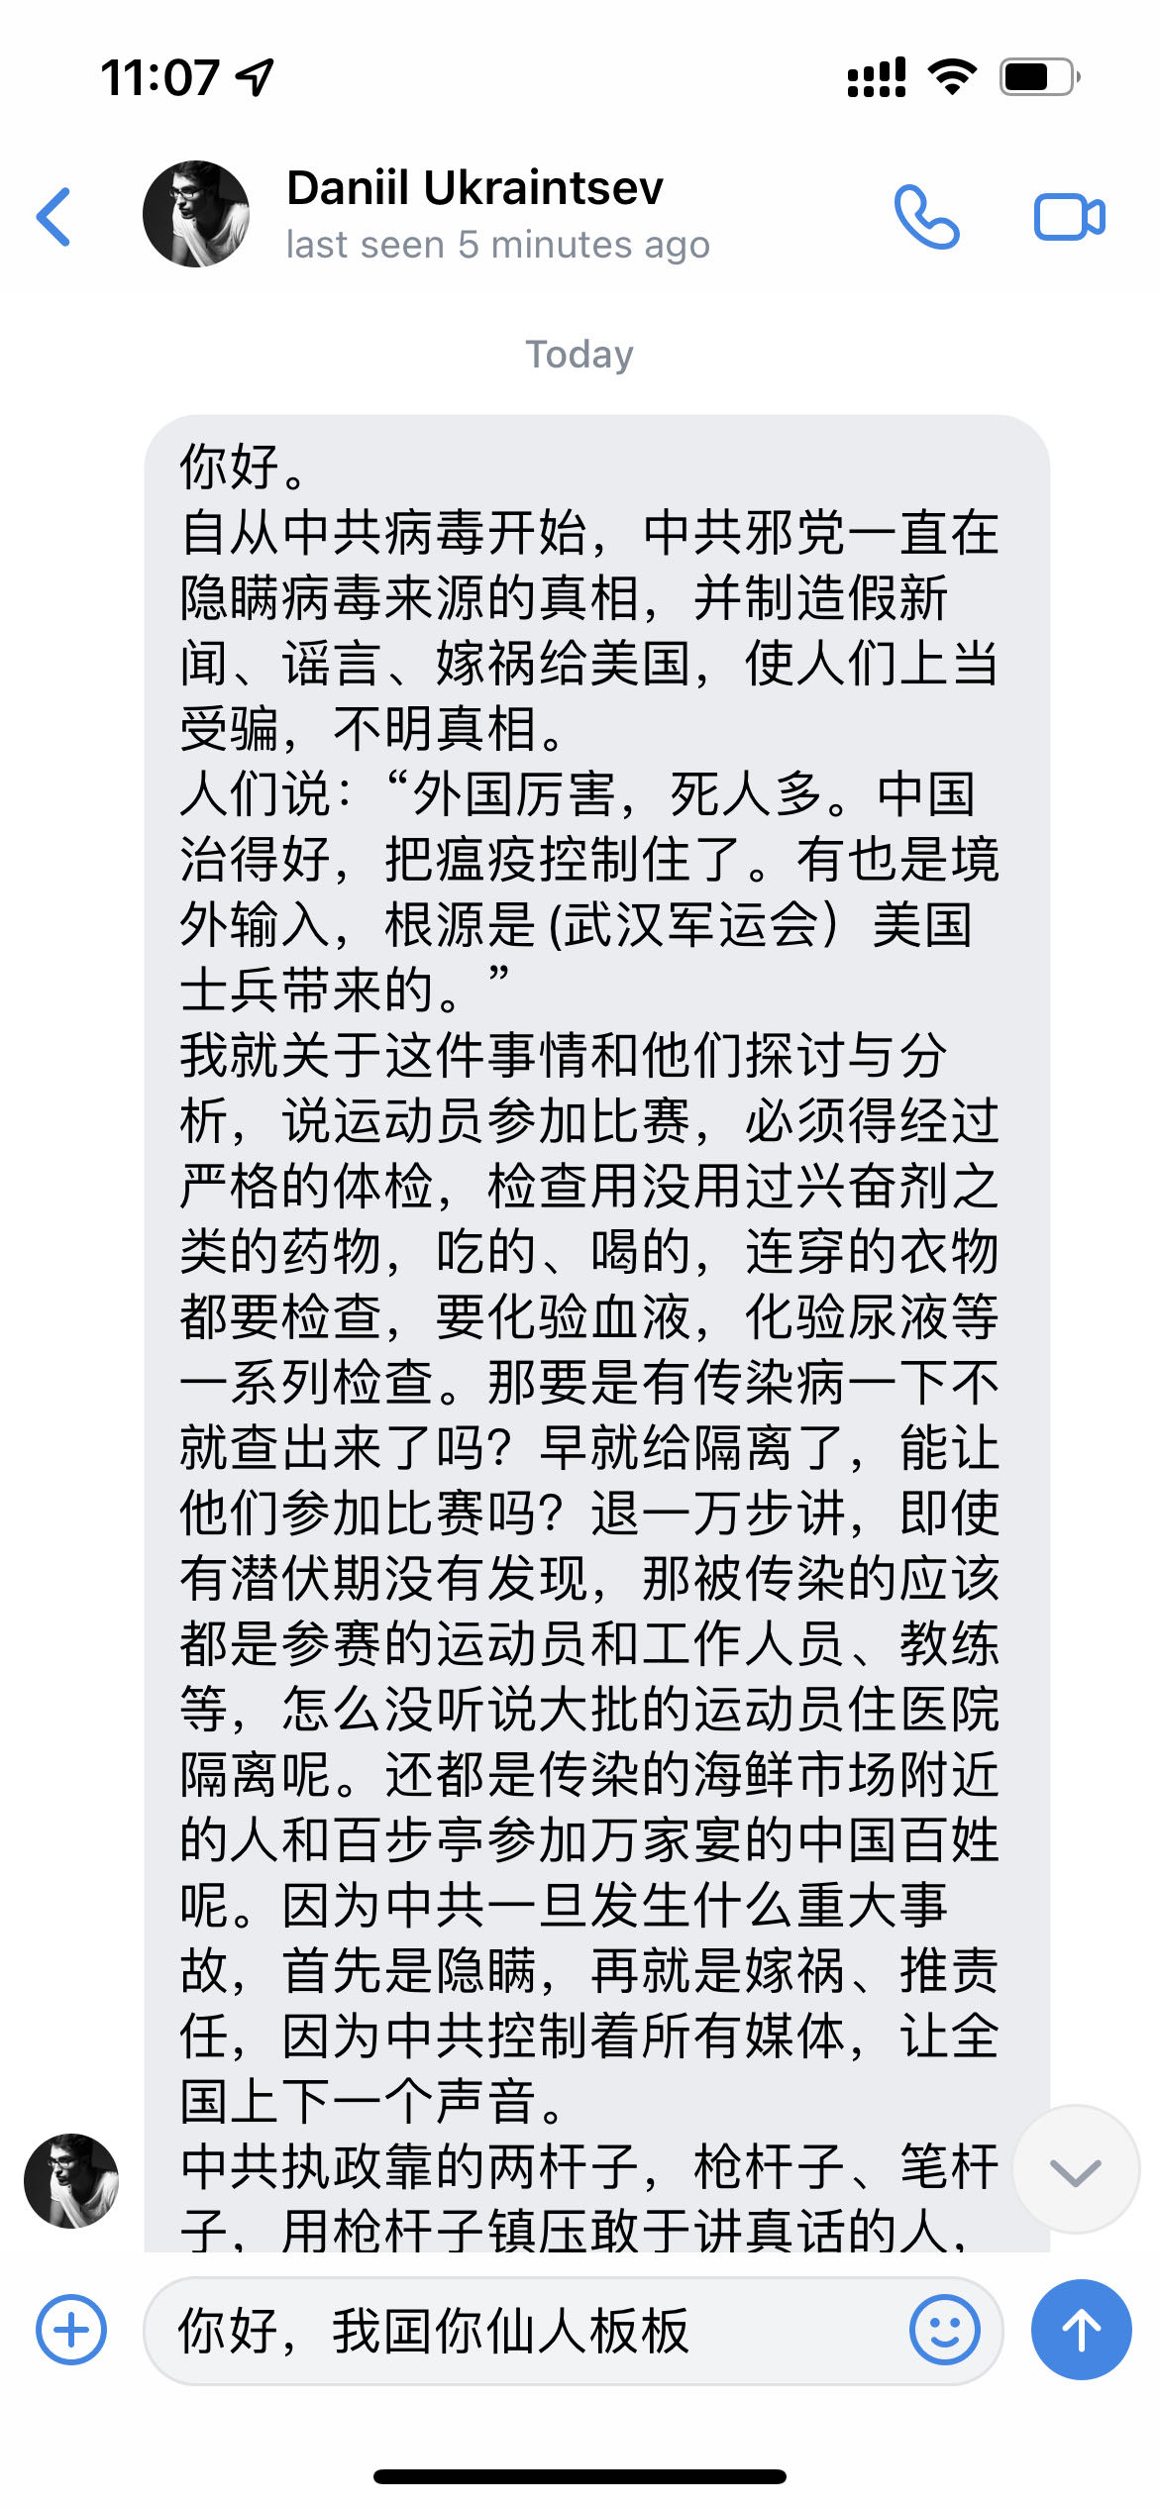

01
Social Background
The Nth Room Case
About 260,000 people participated in sex crimes to 76 women(including 16 underage girls), on Telegram.
Personal experience
there has been such a group on the Internet spreading all kinds of fabricated rumors and try to divide our government and our nation.

Slide 6
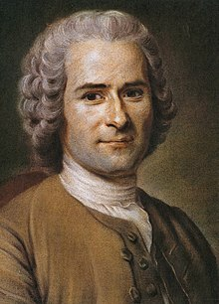
01
Freedom and Limit
“Everyone is born to be free,
but everywhere he is in chains.”
By Jean-Jacques Rousseau

Slide 7
01
Inconvenience
Increased the difficulty in obtaining information
Influenced the spread of information and knowledge
Limited the use of internet service
And so on
……

Slide 8
1. Web Browsing
2. URL Filtering
Part 02
3. DNS Hijacking
Principle
4. IP Blocking
5. DPI
6. Internet Attack

Slide 9
02
Web Browsing
What exactly happens after we enter a URL into our Web Browser?

Slide 10
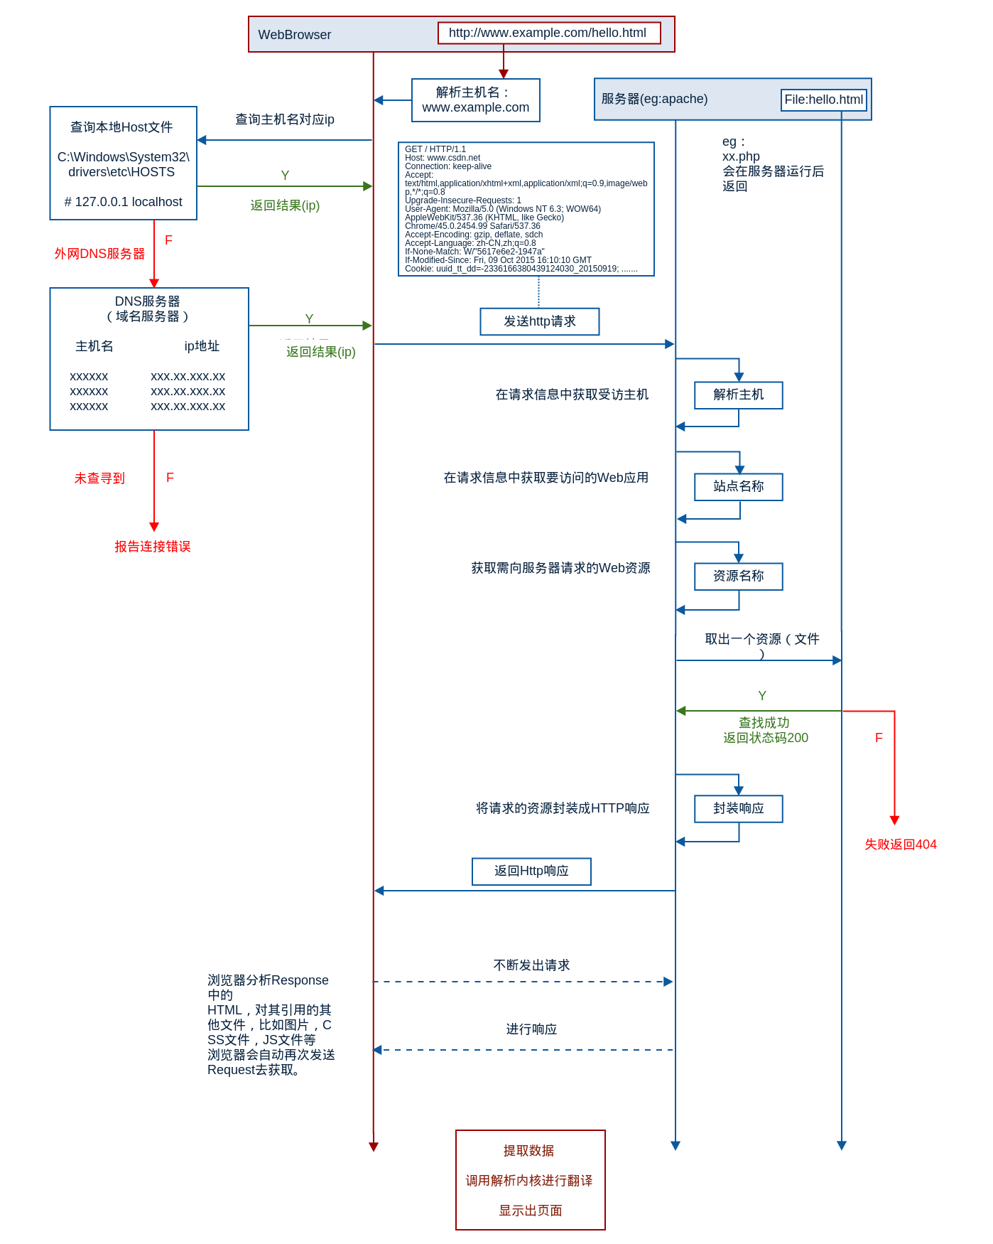
resolve domain name
02
Find the correct IP of host
server
Web Browsing
Search local host file
will be returned after the server is running
Return result (IP)
Outer Domain server
DNS server
(Domain server)
Send http request
Host name
IP address
Return result (IP)
Get the visited host in the request information
Resolve host
1. Input URL
2. Resolve DNS
Not found
Obtain the web application to be accessed in the request information
Name of site
Report link error
Get the web resource requested from the server
Name of resource
3. Build TCP link
4. Send http request
Get the resource file
find success
5. Handle request
6. Send http response
Return code 200
Encapsulate the requested resource into an HTTP response
Encapsulated response
Fail return 404
return http response
7. Render page
8. Show page
The browser analyzes the HTML in the response and the other files referenced by it (images, CSS files, JS files, etc.), and the browser will automatically send the Request again to obtain them.
Keep sending request
Keep responding
Extract data
Call the browser kernel for translation
Render page

Slide 11
02
Web Browsing
How can wen prevent a user from accessing web pages normally?

Slide 12
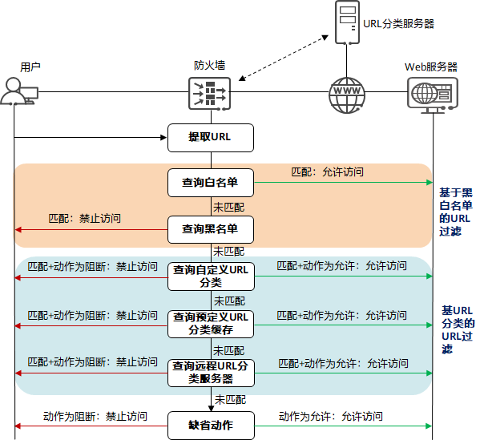
02
URL Filtering
URL filtering server
Get URL
User
Fire Wall
Web server
Get URL
Compare info
Search white list
Match: Allow access
URL filtering based on black and white list
No match
Execute action
No match: Access denied
Search black list
No match
No match + action is block:
access denied
search custom URL classification
Match + action allow: allow access
Allow/Reject
Fire Wall
No match
URL filtering based on URL classification
No match + action is block:
access denied
search predefined URL classification cache
Match + action allow: allow access
No match
Continue
Redirect to Error
No match + action is block:
access denied
search remote URL filtering server
Match + action allow: allow access
No match
Action is block: access denied
Default action
Action allow: allow access

Slide 13
02
URL Filtering
Local and Cloud Storage
Ways to organize URL filtering
Local URL cache: Storing frequently accessed URLs
URL Cloud: Storing more URLs
URL classification
Single URL blacklist
Single URL whitelist
……

Slide 14
02
DNS Hijacking

Slide 15
02
IP Blocking

Slide 16
02
IP Blocking

Slide 17
02
IP Blocking

Slide 18
1. Hosts file
Part 03
2. VPN
Solution
3. Proxy Server

Slide 19
1. Background
Part 04
2. Definition
Challenge
3. History

Slide 20
01
年度工作概述
01 市场调研工作
请在此输入有关于工作概述的相关说明，以便于观众更好的理解，输入文字时可以直接复制，粘贴时请选择右键只保留文本。
调研数据
请在此输入有关于工作概述的相关说明，以便于观众更好的理解，输入文字时可以直接复制，粘贴时请选择右键只保留文本。
60%
74%
46%
市场占有率
市场渗透率
同期增长率

Slide 21
01
年度工作概述
42%
58%
74%
营销策划
用户调研
需求管理
请在此输入有关于工作概述的相关说明，以便于观众更好的理解，输入文字时可以直接复制，粘贴时请选择右键只保留文本。
请在此输入有关于工作概述的相关说明，以便于观众更好的理解，输入文字时可以直接复制，粘贴时请选择右键只保留文本。
请在此输入有关于工作概述的相关说明，以便于观众更好的理解，输入文字时可以直接复制，粘贴时请选择右键只保留文本。

Slide 22
01
年度工作概述
02
市场宣传工作
21%
48%
15%
市场占有率
市场渗透率
同期增长率
宣传
数据
请在此输入有关于工作概述的相关说明，以便于观众更好的理解，输入文字时可以直接复制，粘贴时请选择右键只保留文本。请在此输入有关于工作概述的相关说明，以便于观众更好的理解，输入文字时可以直接复制，粘贴时请选择右键只保留文本。
03
产品推广工作
12%
15%
8%
市场占有率
市场渗透率
同期增长率
推广
数据
请在此输入有关于工作概述的相关说明，以便于观众更好的理解，输入文字时可以直接复制，粘贴时请选择右键只保留文本。请在此输入有关于工作概述的相关说明，以便于观众更好的理解，输入文字时可以直接复制，粘贴时请选择右键只保留文本。

Slide 23



01
年度工作概述
数据分析
请在此输入有关于工作概述的相关说明，以便于观众更好的理解，输入文字时可以直接复制，粘贴时请选择右键只保留文本。
竞争分析
请在此输入有关于工作概述的相关说明，以便于观众更好的理解，输入文字时可以直接复制，粘贴时请选择右键只保留文本。

Slide 24
Part 02
工作业绩概况
Overview of job performance
第二部分
请在此输入有关于工作业绩的相关说明，以便于观众更好的理解，输入文字时可以直接复制，粘贴时请选择右键只保留文本。

Slide 25
02
工作业绩概况
同期业务数据对比
数据分析
请在此输入有关于工作业务的相关说明，以便于观众更好的理解，输入文字时可以直接复制，粘贴时请选择右键只保留文本。
请在此输入有关于工作业务的相关说明，以便于观众更好的理解，输入文字时可以直接复制，粘贴时请选择右键只保留文本。
请在此输入有关于工作业务的相关说明，以便于观众更好的理解，输入文字时可以直接复制，粘贴时请选择右键只保留文本。

Slide 26


02
工作业绩概况
产品业绩
请在此输入有关于工作概述的相关说明，以便于观众更好的理解，输入文字时可以直接复制，粘贴时请选择右键只保留文本。
用户数据
请在此输入有关于工作概述的相关说明，以便于观众更好的理解，输入文字时可以直接复制，粘贴时请选择右键只保留文本。

Slide 27

02
工作业绩概况
产品业绩
请在此输入有关于工作概述的相关说明，以便于观众更好的理解，输入文字时可以直接复制，粘贴时请选择右键只保留文本。
产品业绩
请在此输入有关于工作概述的相关说明，以便于观众更好的理解，输入文字时可以直接复制，粘贴时请选择右键只保留文本。
42%
71万
58万
产品优化
数据转化
经济效益

Slide 28
02
工作业绩概况
重点数据
重点数据
请在此输入有关于工作业务的相关说明，以便于观众更好的理解，输入文字时可以直接复制，粘贴时请选择右键只保留文本。
请在此输入有关于工作业务的相关说明，以便于观众更好的理解，输入文字时可以直接复制，粘贴时请选择右键只保留文本。
产品转化率
85%
46%
71%
产品A
产品B
产品C

Slide 29
Part 03
问题改进计划
Problem improvement plan
第三部分
请在此输入有关于问题改进的相关说明，以便于观众更好的理解，输入文字时可以直接复制，粘贴时请选择右键只保留文本。

Slide 30

03
问题改进计划
管理问题
请在此输入有关于工作问题的相关说明，以便于观众更好的理解，输入文字时可以直接复制，粘贴时请选择右键只保留文本。
产品问题
请在此输入有关于工作问题的相关说明，以便于观众更好的理解，输入文字时可以直接复制，粘贴时请选择右键只保留文本。

Slide 31

03
问题改进计划
数据问题
营销问题
请在此输入有关于工作问题的相关说明，以便于观众更好的理解，输入文字时可以直接复制，粘贴时请选择右键只保留文本。
请在此输入有关于工作问题的相关说明，以便于观众更好的理解，输入文字时可以直接复制，粘贴时请选择右键只保留文本。
1
请在此输入有关于工作问题的相关说明，以便于观众更好的理解。
请在此输入有关于工作问题的相关说明，以便于观众更好的理解，输入文字时可以直接复制，粘贴时请选择右键只保留文本。
请在此输入有关于工作问题的相关说明，以便于观众更好的理解，输入文字时可以直接复制，粘贴时请选择右键只保留文本。
2
请在此输入有关于工作问题的相关说明，以便于观众更好的理解。
3
请在此输入有关于工作问题的相关说明，以便于观众更好的理解。

Slide 32
03
问题改进计划
优化产品
提升管理
请在此输入有关于改进计划的相关说明，以便于观众更好的理解，输入文字时可以直接复制，粘贴时请选择右键只保留文本。
请在此输入有关于改进计划的相关说明，以便于观众更好的理解，输入文字时可以直接复制，粘贴时请选择右键只保留文本。
规范流程
请在此输入有关于改进计划的相关说明，以便于观众更好的理解，输入文字时可以直接复制，粘贴时请选择右键只保留文本。

Slide 33
Part 04
明年工作计划
Work plan for next year
第四部分
请在此输入有关于工作计划的相关说明，以便于观众更好的理解，输入文字时可以直接复制，粘贴时请选择右键只保留文本。

Slide 34
04
明年工作计划
序号 | 项目 | 日期 | 1月 | 2月 | 3月 | 4月 | 5月 | 6月 | 7月 | 8月 | 9月 | 10月 | 11月 | 12月
1 | 产品更新 | 1-2月
2 | 用户增长 | 2-4月
3 | 市场调研 | 3-5月
4 | 团队管理 | 4-8月
5 | 绩效考核 | 5-7月
6 | 市场开拓 | 6-12月
7 | 媒体运营 | 7-12月

Slide 35

04
明年工作计划
运营重点
请在此输入有关于工作计划的相关说明，以便于观众更好的理解，输入文字时可以直接复制，粘贴时请选择右键只保留文本。
插件
网站
社群
小程序
…
…

Slide 36
04
明年工作计划
产品重点
用户重点
请在此输入有关于工作问题的相关说明，以便于观众更好的理解，输入文字时可以直接复制，粘贴时请选择右键只保留文本。
请在此输入有关于工作问题的相关说明，以便于观众更好的理解，输入文字时可以直接复制，粘贴时请选择右键只保留文本。

Slide 37
感谢观看
Thanks for watching
汇报人：OfficePLUS
部门：运营部
时间：20XX.12.31

Slide 38

































数据分析类

Slide 39







































商业类

Slide 40




































技术类

Slide 41

































建筑类
位置类

Slide 42
























职业类

